Slide 1
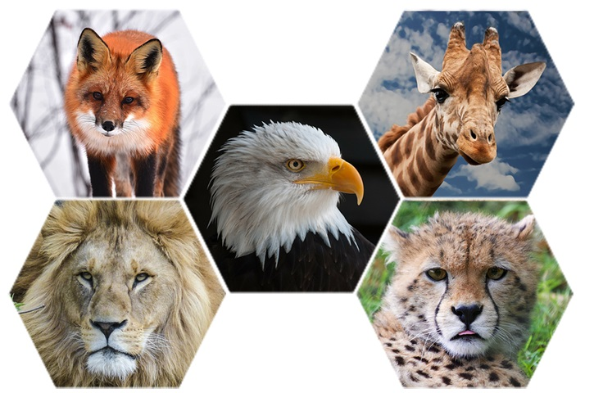
KRALJESTVO ŽIVALI
NIT, 4. razred Jana Ovsenik

Slide 2
Klikni na naslov in si oglej film →
Kraljestvo živali

Slide 3
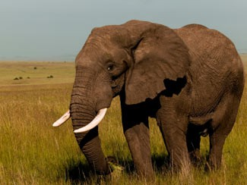
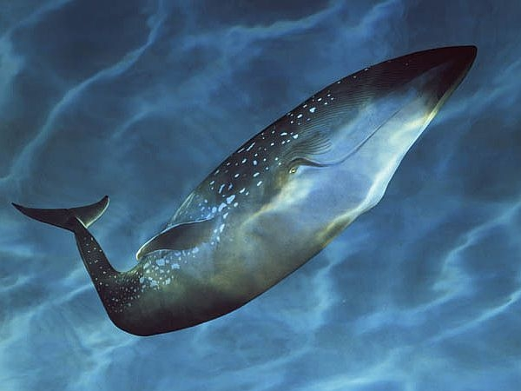
SINJI KIT je največja žival. V dolžino meri 30 metrov, težak je lahko do 180 ton. Podoben je ribi, a koti žive mladiče, ki pri mami sesajo mleko. Spada med SESALCE.
SLON je največja kopenska žival in lahko tehta do 10 ton. Hrani se z listjem, cvetjem in sadjem ter olesenelimi deli dreves in grmovja.
Kaj misliš, ali je slon tudi sesalec? Zakaj tako misliš?
V katero skupino živali spada slon glede na vrsto prehranjevanja?

Slide 4
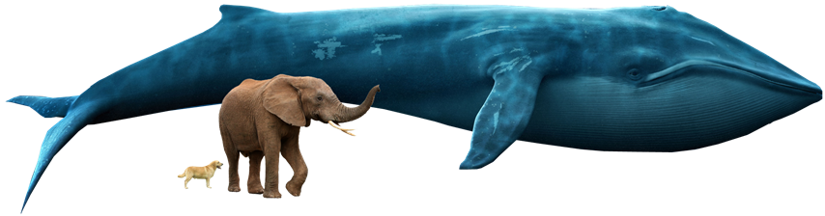
Večina živali je manjših. Velike živali so redke, saj potrebujejo za preživetje precej več rastlin ali živali s katerimi se hranijo.
Koliko slonov bi moralo stopiti na tehtnico, da bi imeli enako maso kot en sinji kit?
In koliko zlatih prinašalcev, če eden tehta približno 30 kg?
Ali poznaš kakšno zelo majhno žival?

Slide 5
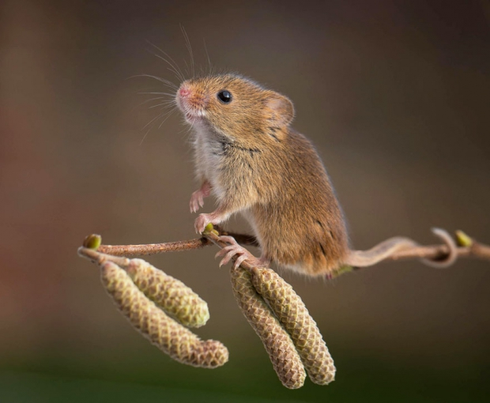
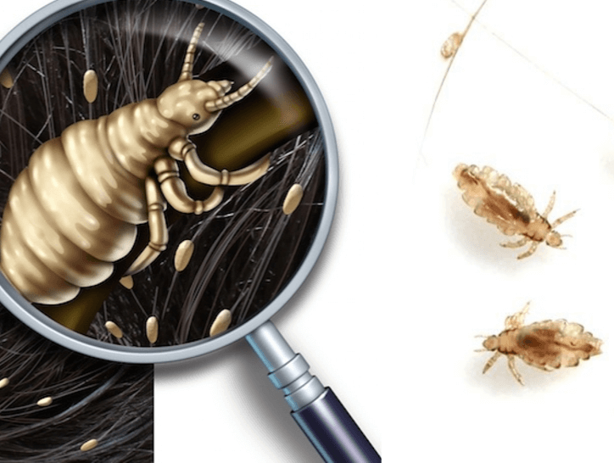
POLJSKA MIŠ
je dolga od 9 do 12 cm, rep meri 4 cm.
Odrasla miš tehta od 20 g do 50 g.
Odrasla NAGLAVNA UŠ
meri od 0,25 do 0,3 cm
(to je približno ¼ centimetra).
Koliko uši se mora postaviti druga za drugo, da bodo skupaj dolge 1 cm?

Slide 6
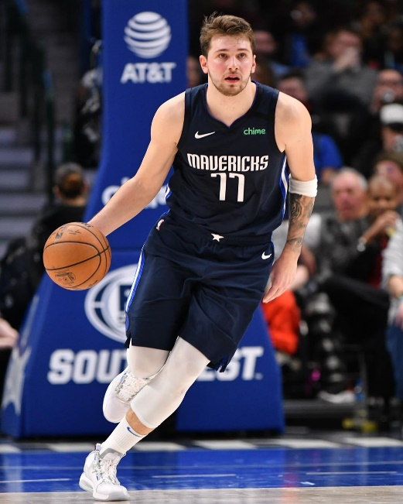
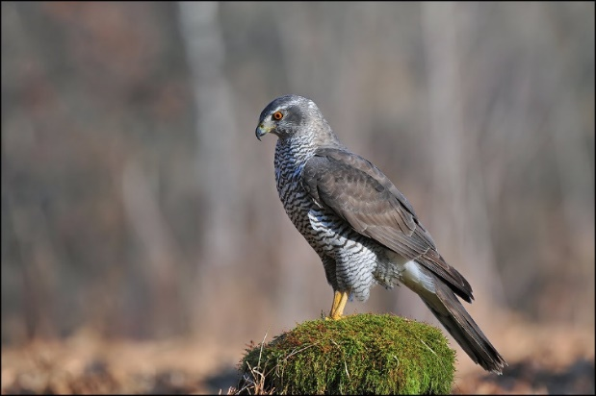
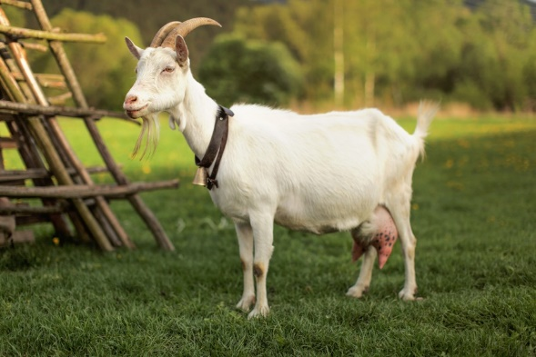
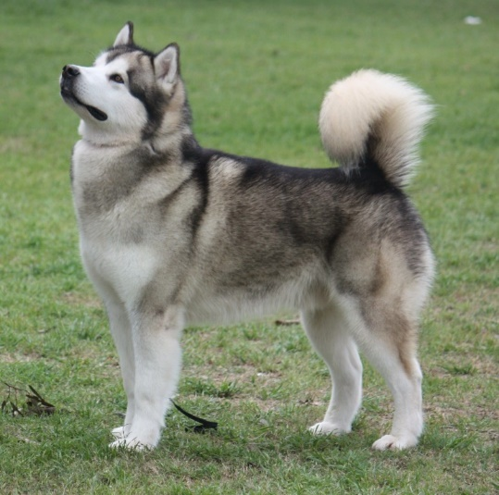
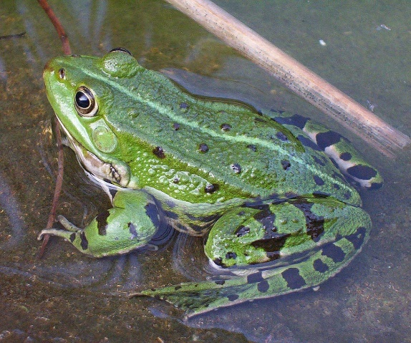
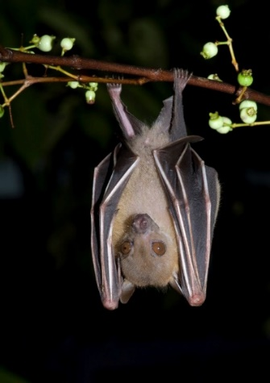
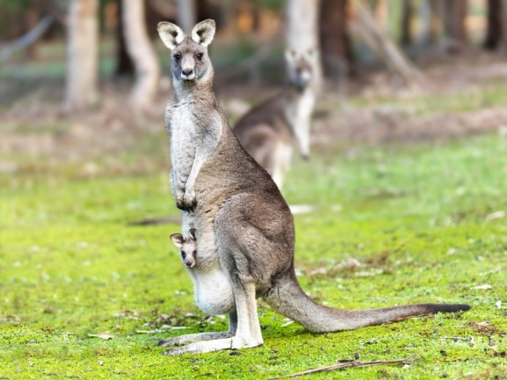
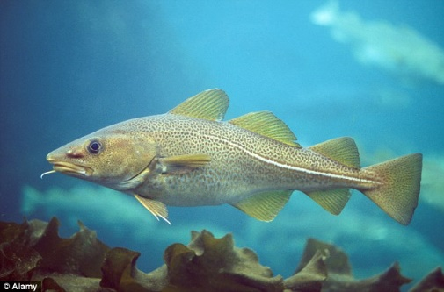
Kaj misliš, kaj imajo skupnega človek, riba ptica, koza, netopir, kenguru, pes in žaba?

Slide 7
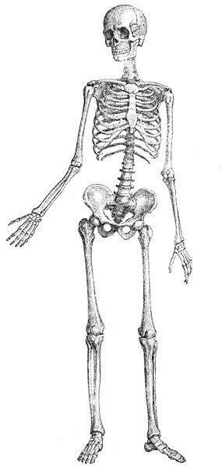
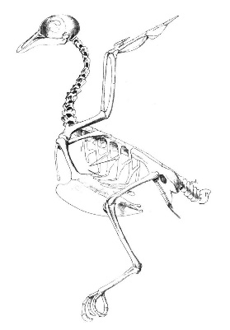
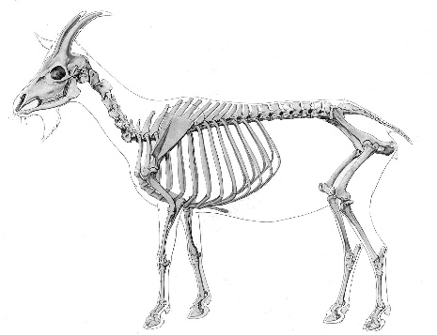
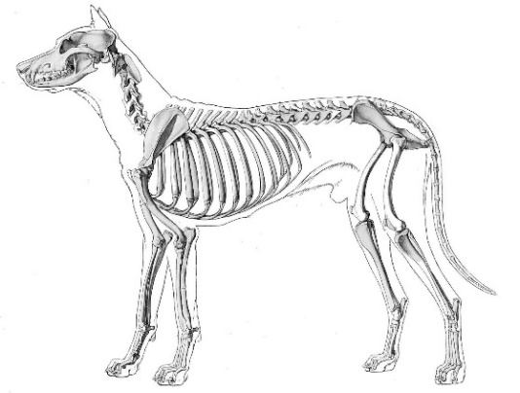
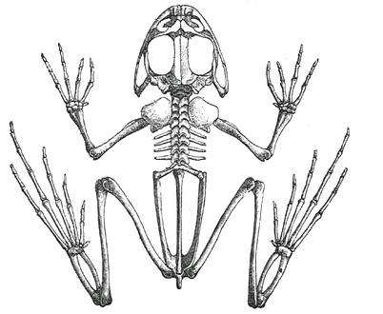
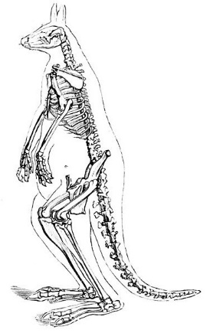
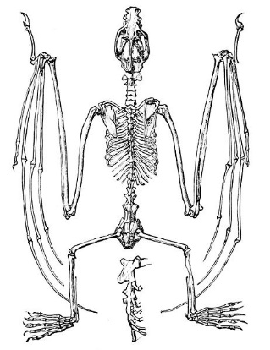
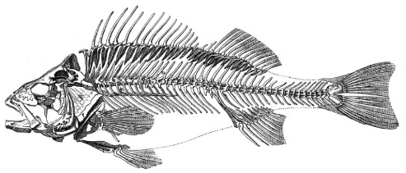
Kaj misliš, kaj imajo skupnega človek, riba ptica, koza, netopir, kenguru, pes in žaba?
Imajo hrbtenico.

Slide 8
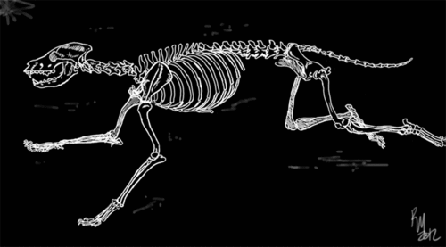
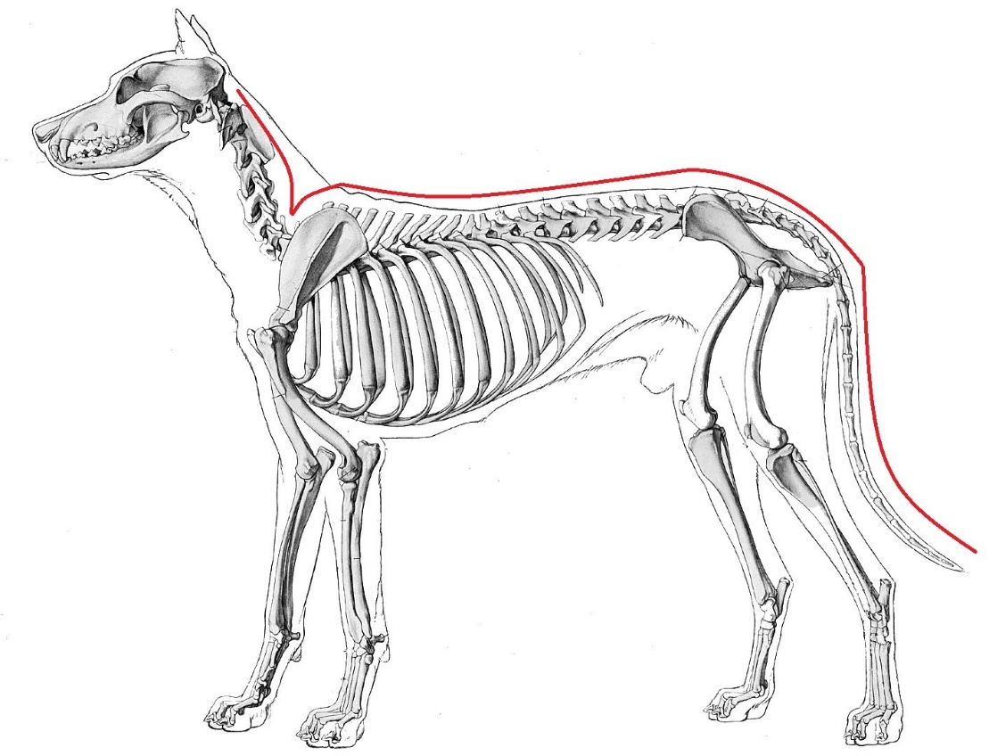
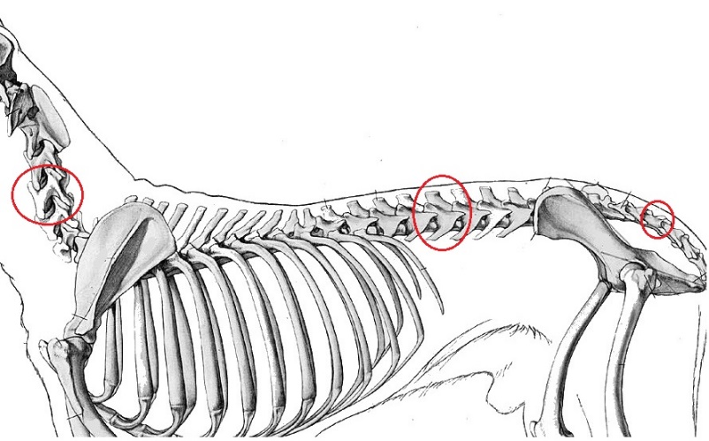
HRBTENICA je sestavljena iz VRETENC, zato je gibljiva.
Telesu daje oporo in omogoča gibljivost.
vretence
hrbtenica

Slide 9
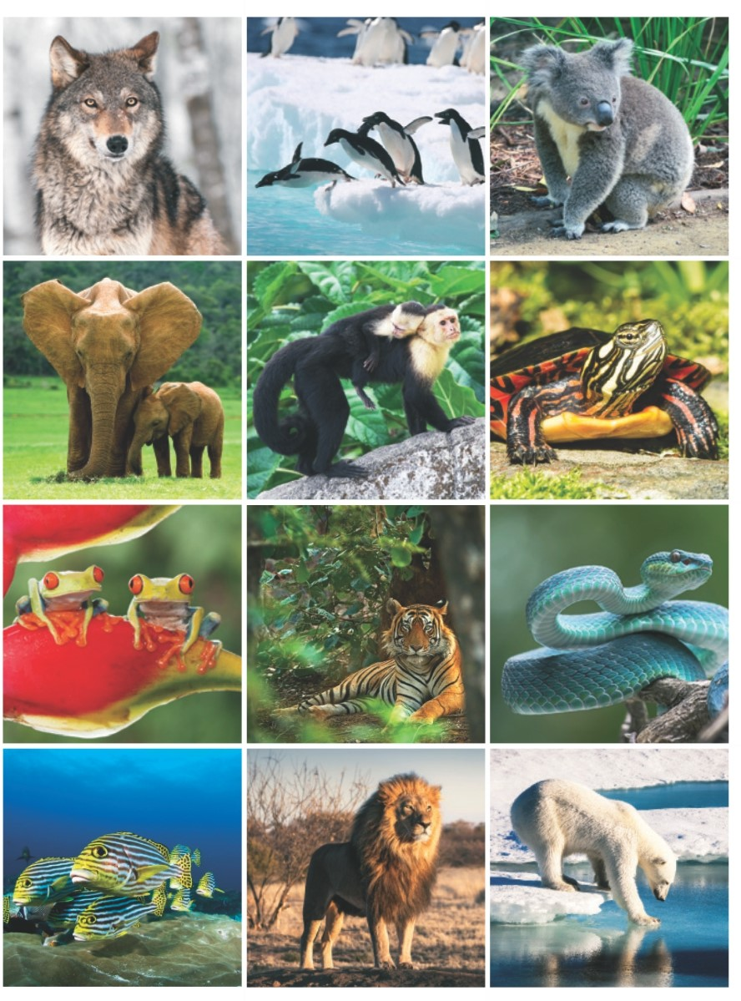
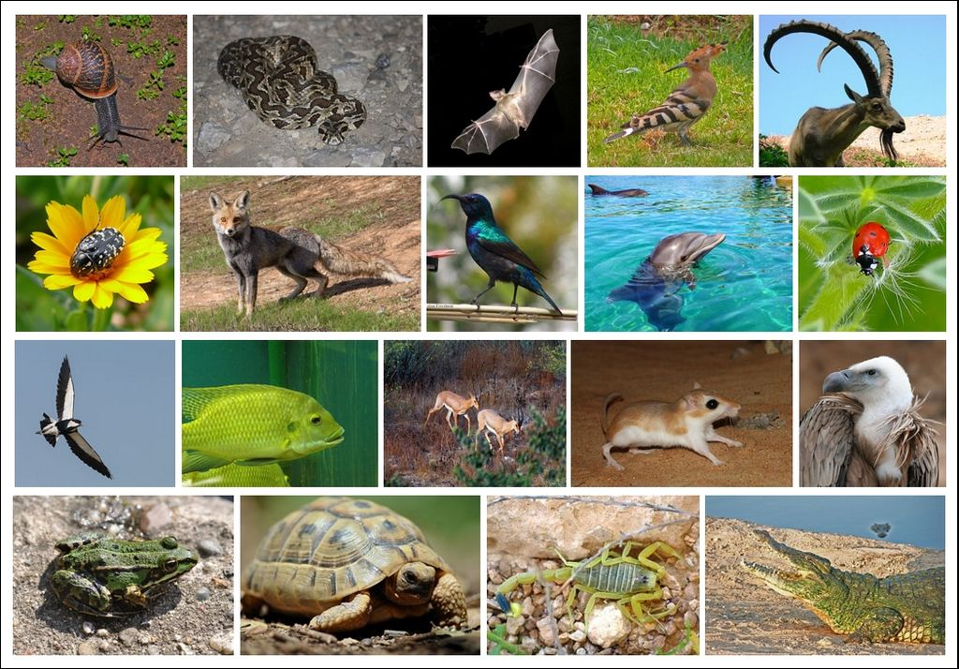
Živali delimo v dve veliki skupini
vretenčarji
nevretenčarji
imajo hrbtenico
nimajo hrbtenice
Kaj misliš, katere od teh živali so nevretenčarji?

Slide 10
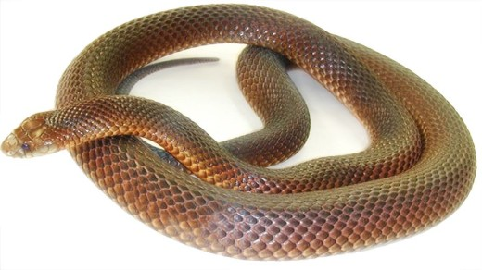
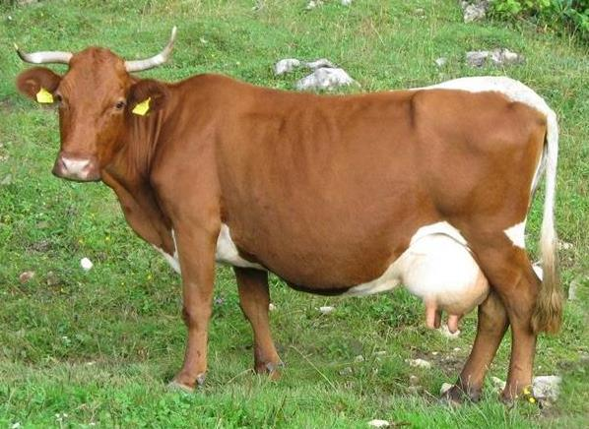
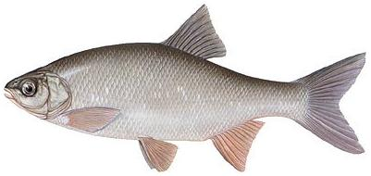
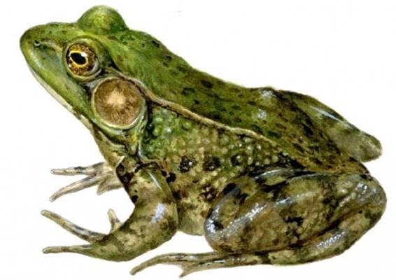
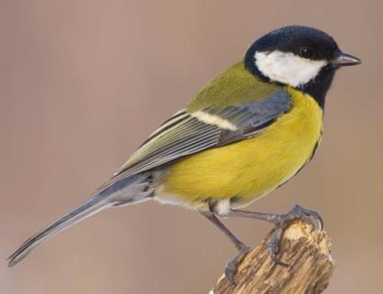
Živali s hrbtenico – vretenčarji
RIBE
DVOŽIVKE
PLAZILCI
PTICE
SESALCI

Slide 11
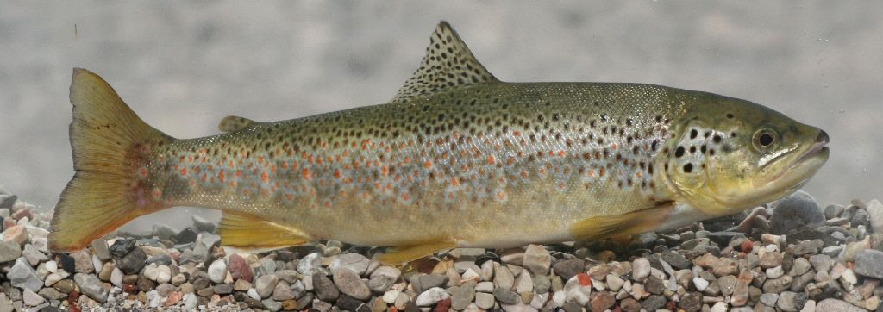
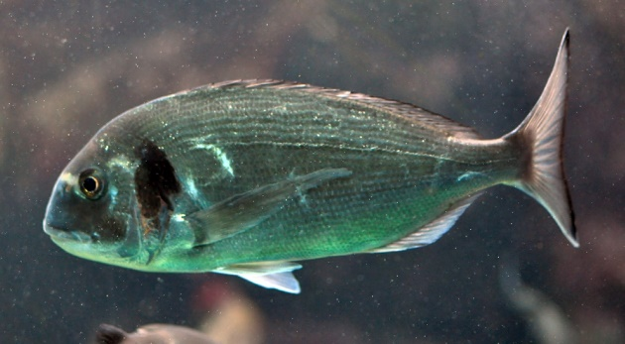
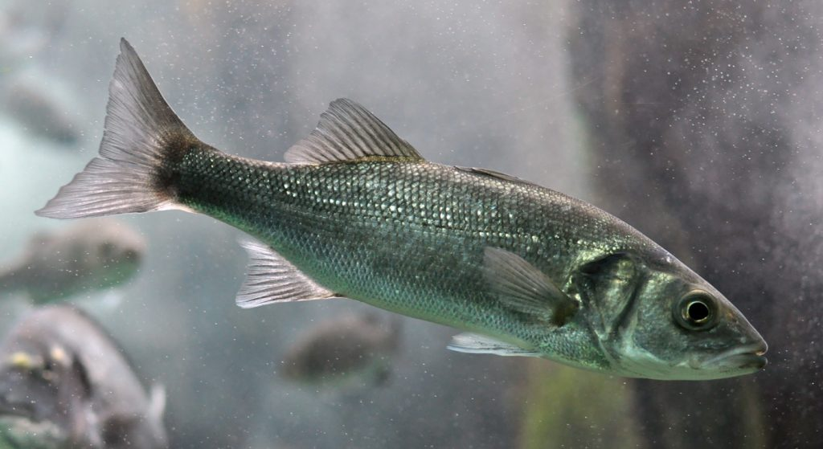
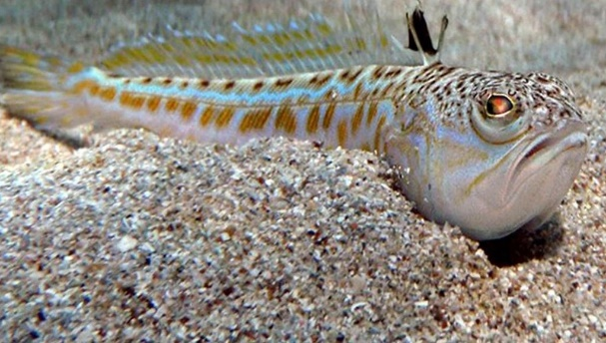
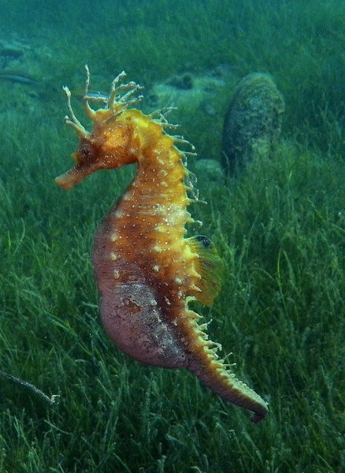
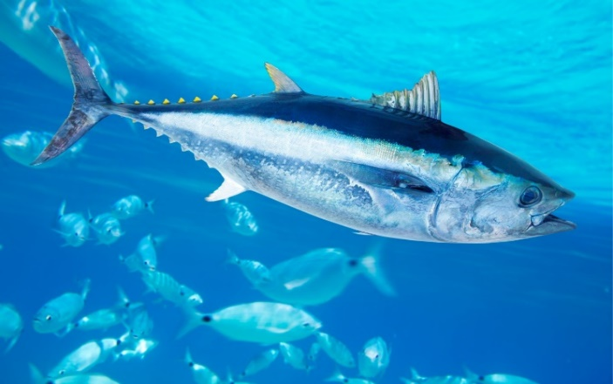
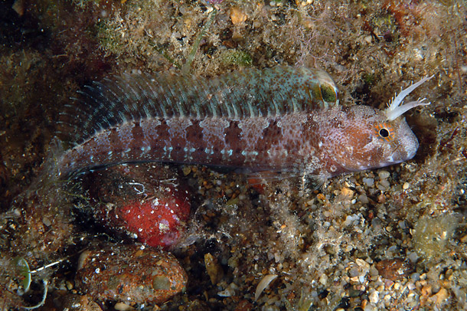
RIBE
soška postrv
Živijo v morju, rekah, jezerih.
Plavajo s plavutmi.
Telo je pokrito z luskami.
Dihajo s škrgami.
V vodo odlagajo jajčeca, iz njih se razvijejo mlade ribe.
orada
brancin
Kaj misliš, katera od teh rib ne živi v morju?
morski zmaj
tuna
morski konjiček
rogata babica

Slide 12
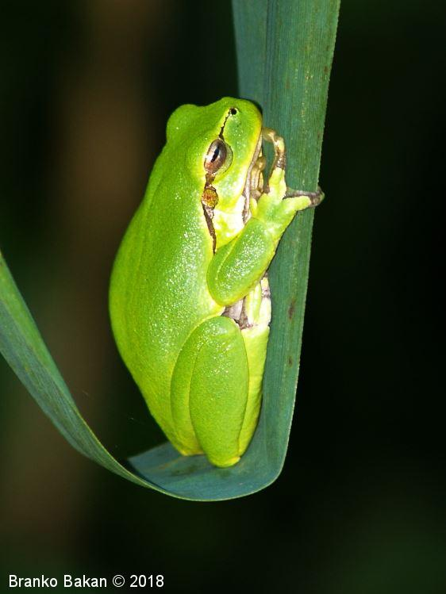
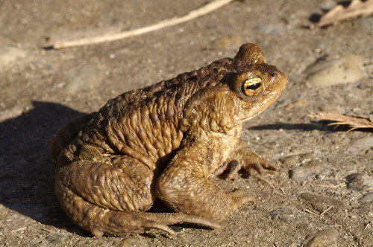
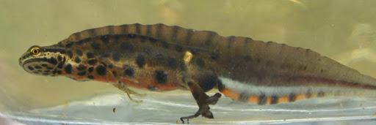
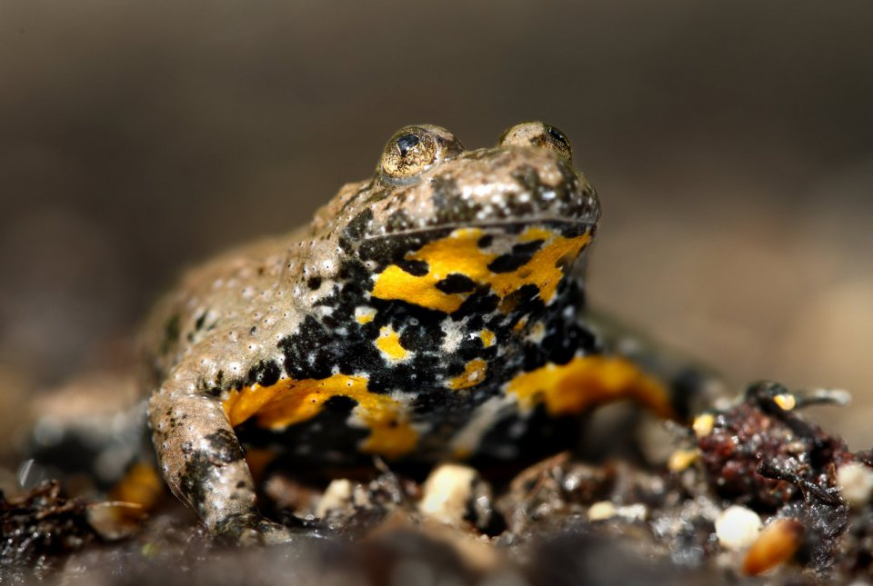
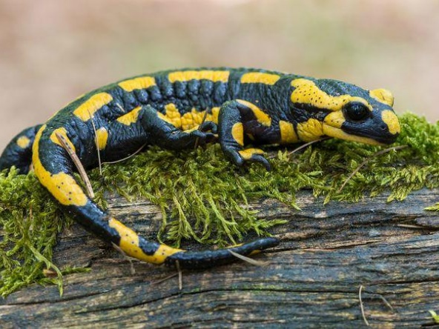
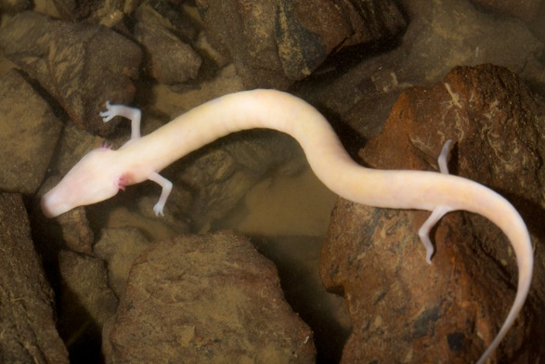
DVOŽIVKE
Del življenja preživijo v vodi, del pa na kopnem.
Odrasla žaba v vodo odlaga jajčeca.
Iz njih se razvijejo paglavci, ki dihajo s škrgami.
Čez čas se preobrazijo v odraslo žival, ki diha s pljuči in skozi kožo.
zelena rega
pupek
krastača
zelena žaba
Kje lahko najdeš človeško ribico?
gorski urh
močerad
človeška ribica

Slide 13
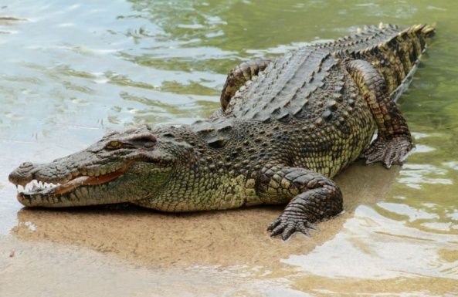
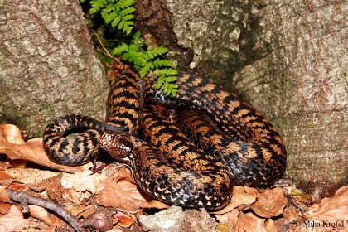
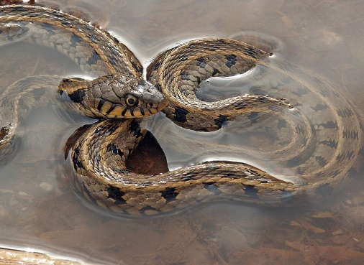
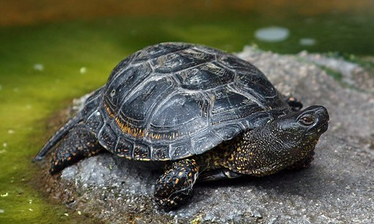
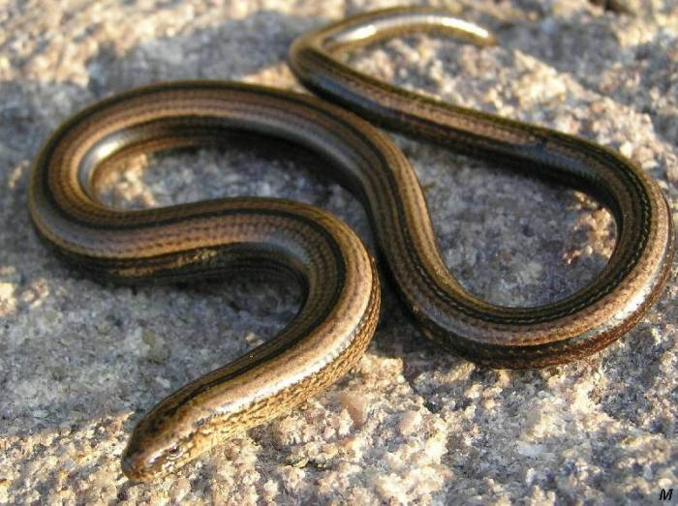





PLAZILCI
Telo imajo pokrito s trdimi suhimi luskami.
Dihajo s pljuči.
Mladiči se izvalijo iz jajc, zaščitenih z lupino.
krokodil
Kateri dve kači sta strupeni?
gad
močvirska sklednica
belouška
navadni slepec
modras
rdečevratka
Ali je slepec kača?
bradata agama
Strupeni kači sta gad in modras. Slepec ni kača, ampak breznogi kuščar.
martinček
kameleon

Slide 14










PTICE
planinski orel
jastreb
Telo imajo pokrito s perjem.
Dihajo s pljuči.
Večina ptičev ima dobro razvite peruti, s katerimi letajo.
Mladiči se izvalijo iz jajc, zaščitenih z lupino.
Kaj misliš, kolikšen je razpon kril pri planinskem orlu?
1,8 – 2,3 m
kmečka lastovka
kos
siva čaplja
taščica
sraka
velika sinica
sivi galeb
vodomec

Slide 15










volk
svinja
SESALCI
Samica koti žive mladiče.
Mladiči sesajo mleko pri materi.
Imajo stalno telesno temperaturo.
Kopenski sesalci imajo telo pokrito z dlako.
podgana
Kaj misliš, kateri od teh sesalcev nima naravnega okolja v Sloveniji?
mrož
koala
ovca
polh
poljski
zajec
krt
delfin

Slide 16





Živali brez hrbtenice – nevretenčarji
ČLENONOŽCI
KOLOBARNIKI
MEHKUŽCI
RAKI
ŽUŽELKE
PAJKOVCI

Slide 17




ČLENONOŽCI
RAKI
Imajo močan zunanji oklep in pet ali več parov nog.
Rakovica ima pet parov nog, prvi je preoblikovan v klešče.
kozica
Rakovica se nenavadno giba. Kako? Kaj misliš, zakaj?
jastog
škamp
rakovica
potočni rak

Slide 18









ČLENONOŽCI
citronček
ŽUŽELKE
Telo imajo sestavljeno iz glave, oprsja in zadka.
Imajo tri pare nog.
Večina žuželk ima krila.
muren
mravlja
Naštej še nekaj žuželk, ki jih lahko najdeš v našem okolju.
osa
admiral
kačji pastir
rogač
čebela
kobilica
paličnjak

Slide 19






ČLENONOŽCI
PAJKOVCI
Imajo štiri pare nog, nimajo kril.
pršica
Ali veš, da med pršice spada tudi klop?
črna vdova
suha južina
Kaj misliš, kako velik je ptičji pajek?
Meri lahko prek 12 cm, razpon nog pa tudi do 28 cm.
osasti pajek
ptičji pajek
škorpijon
pozidni matija

Slide 20


KOLOBARNIKI
Telo je podolgovato, sestavljeno iz mnogih kolobarjev. Nimajo okončin.
deževnik
pijavka
mnogoščetinec
Ali veš, da pijavka pije kri toplokrvnim živalim? Zato so jo včasih uporabljali tudi v medicini.

Slide 21












MEHKUŽCI
leščur
Imajo mehko telo.
Polži imajo eno lupino, školjke pa dve.
bodičasti volek
lazar
latvica
strešica
Kaj misliš, katere od teh živali so polži?
Polži so lazar, vrtni polž, latvica, strešica, pegavka, bodičasti volek.
vrtni polž
velika pokrovača
morski datelj
pegavka
hobotnica
užitna
klapavica
srčanka
sipa

Slide 22
KRALJESTVO ŽIVALI
VRETENČARJI
živali s hrbtenico
NEVRETENČARJI
živali brez hrbtenice
ribe
dvoživke
plazilci
ptice
sesalci
členonožci:
raki, žuželke, pajkovci
kolobarniki
mehkužci

Slide 23
Viri:
https://eucbeniki.sio.si/nit4/
splet
učbenik Od mravlje do Sonca 1 (založba Modrijan)

